Slide 1


Slide 2
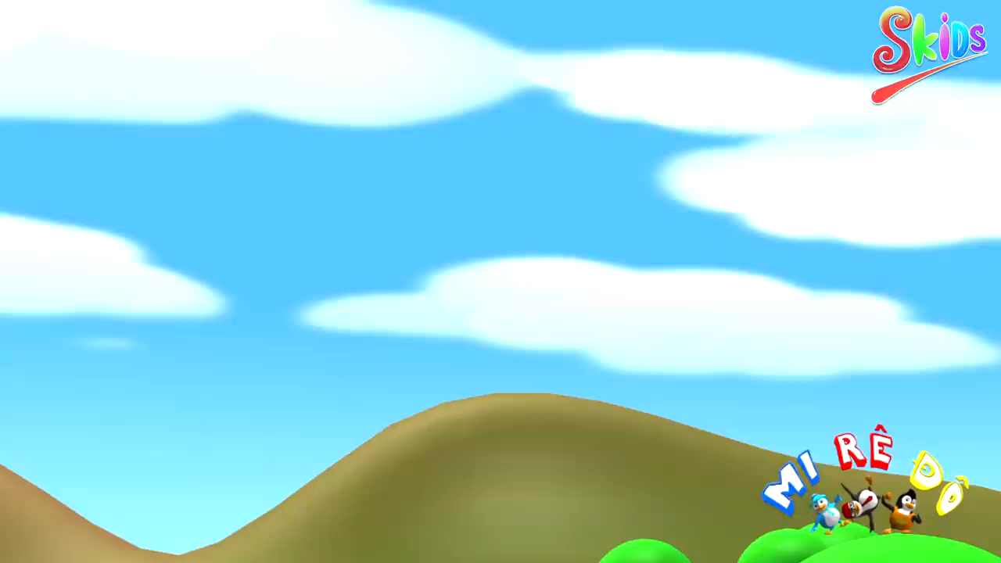

Slide 3


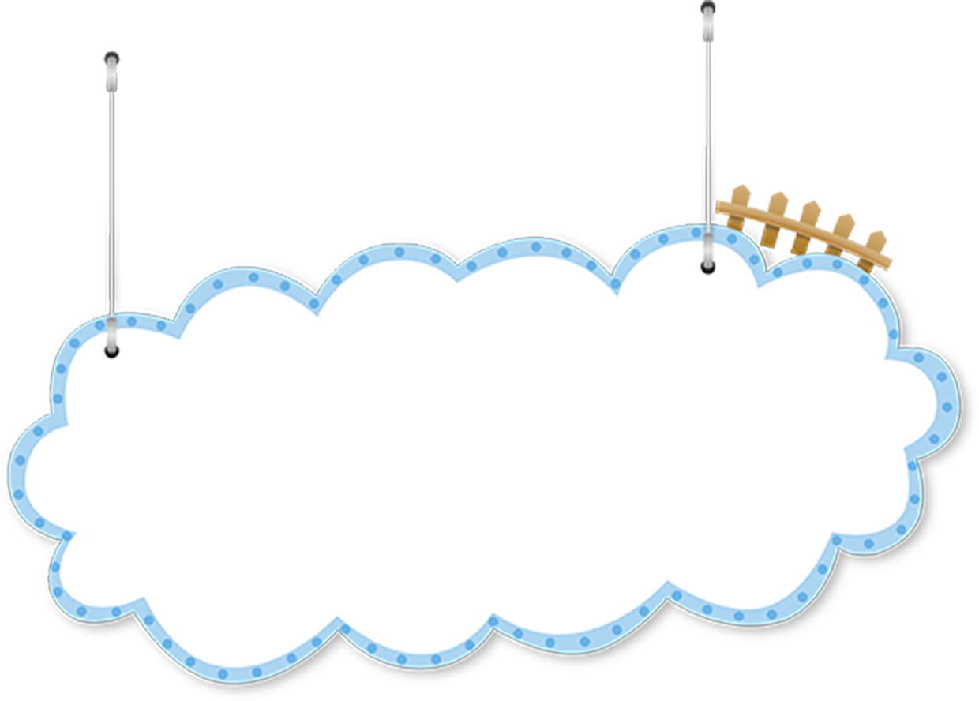


TRÒ CHƠI

Slide 4














Slide 5





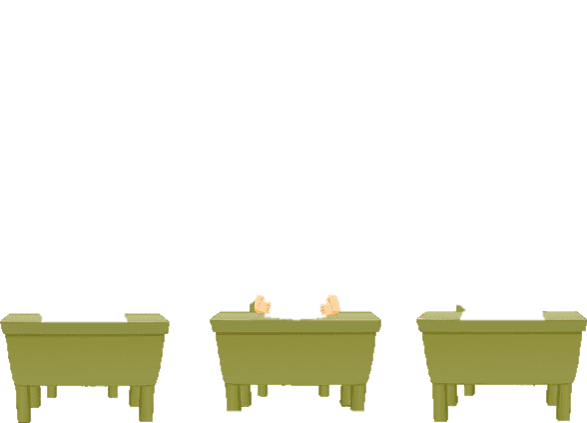
Thổi 2 nhóm, mỗi nhóm 6 bạn đứng lên
6 x 2

Slide 7
Thổi 3 nhóm, mỗi nhóm 4 bạn đứng lên
4 x 3

Slide 8
Thứ ... ngày ... tháng ... năm 2021
TOÁN
Phép nhân ( Tiết 3)

Slide 9


Tính:
3 x 6 = ?
Mẫu :
3 + 3 + 3 + 3 + 3 + 3 = 18
3 x 6 = 18

Slide 10
Tính:
a) 5 x 4
b) 2 x 5
5 + 5 + 5 + 5 = 20
2 + 2 + 2 + 2 + 2 = 10
5 x 4 = 20
2 x 5 = 10
c) 8 x 2
d) 3 x 3
8 + 8 = 16
3 + 3 + 3 = 9
8 x 2 = 16
3 x 3 = 9

Slide 11

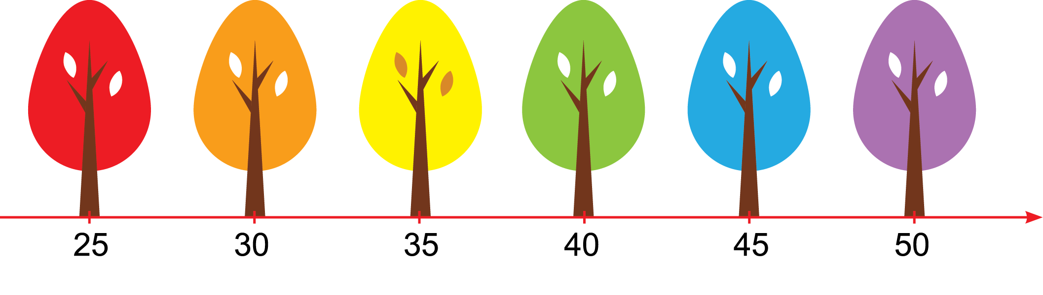





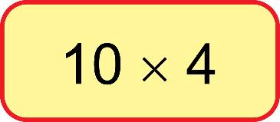
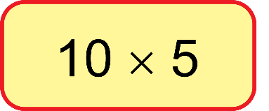
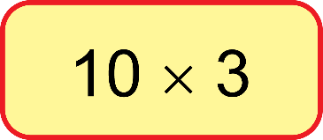
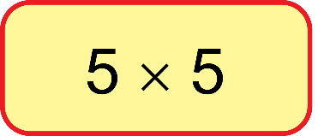
Tính để biết mỗi con chim sẽ bay đến cây nào?

Slide 12
10 x 4 = 10 + 10 + 10 + 10 = 40
10 x 5 = 10 + 10 + 10 + 10 + 10 = 50
10 x 3 = 10 + 10 + 10 = 30
5 x 5 = 5 + 5 + 5 + 5 + 5 = 25

Slide 13
Tính để biết mỗi con chim sẽ bay đến cây nào?
10 x 4 = 40
10 x 5 = 50
10 x 3= 30
5 x 5 = 25

Slide 14





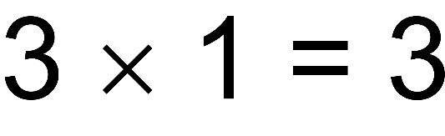

Viết phép nhân
Mẫu:
2 x 1 = 2
5 x 1 = 5

Slide 15

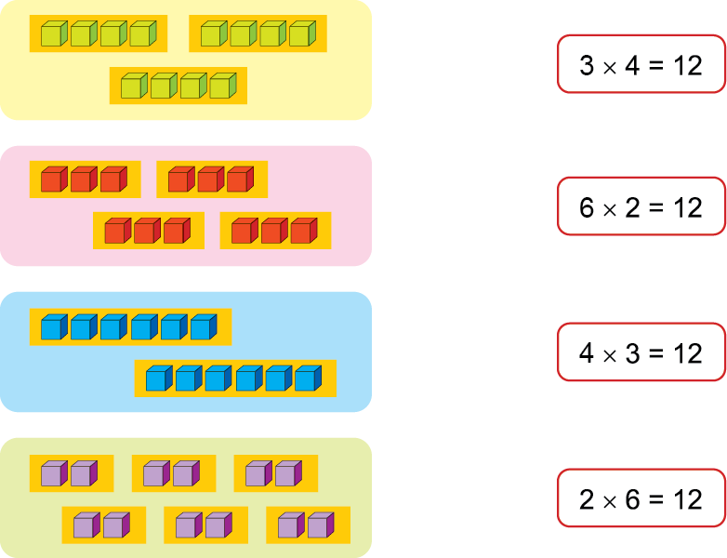
Tìm hình ảnh phù hợp với phép tính

Slide 16

Vui học

Slide 17
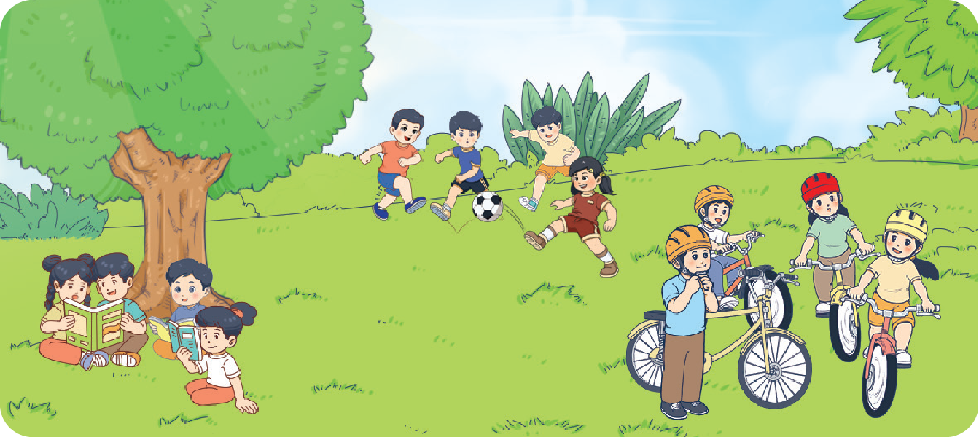
Số?
3
4
Có ...?... nhóm, mỗi nhóm có ...?... bạn
4
3
...?... được lấy ...?... lần
4
3
12
...?... x ...?... = ... ?...

Slide 18

Vẽ hình em thích ( hình tròn, hình tam giác, hình con vật....) thể hiện phép nhân 2 x 3

Slide 19


CỦNG CỐ

Slide 20
TRÒ CHƠI
KẾT BẠN

Slide 21
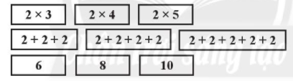
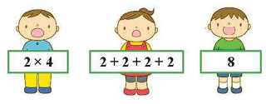
GV chuẩn bị một số bảng con có viết phép tính nhân, tổng các số hạng bằng nhau, kết quả.
Các bảng trên không để theo thứ tự, úp xuống
Mỗi lần chơi 9 bạn, mỗi bạn lấy một bảng con bất kì. Các bạn “kết bạn” thành nhóm 3 và đứng theo thứ tự: phép nhân, tổng, kết quả.
Ví dụ:

Slide 22
Tạm biệt
và hẹn gặp lại

